Slide 1













Programming III
Python Functions
Notes:
Linux and Unix Administration, Docker and Docker Compose

Slide 2




Table of Content
What will We Learn Today?
1.
2.
3.
4.
What is functional programming?
Create functions in Python
Introduction to library
String manipulation library
© Copyright by Digital Skola 2020

Slide 3
Python Function
Merupakan kode yang dapat digunakan kembali (reusable code)
Untuk menyelesaikan case tertentu
Panggil function yang sudah tersedia ketimbang menulis kode ulang
Do not repeat yourself (nothing really new)

Slide 4
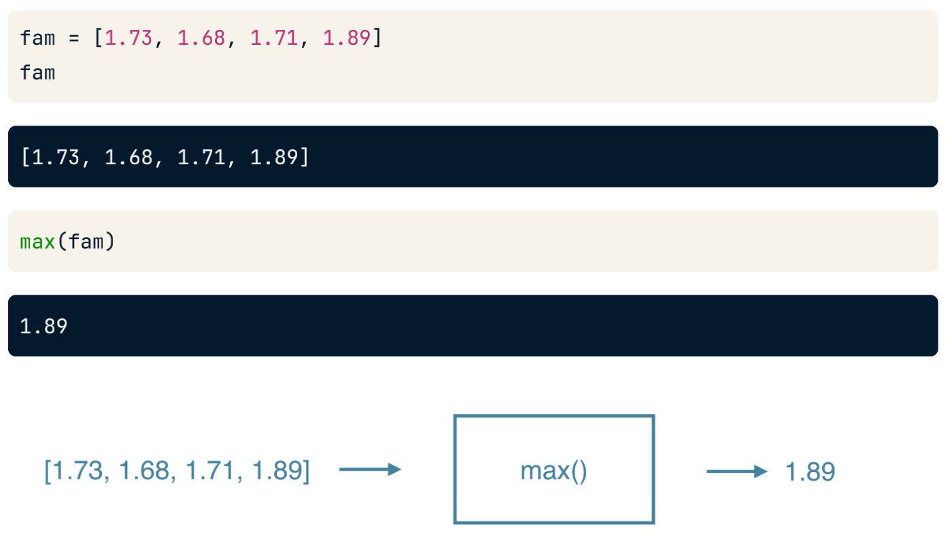
Python Function - max()

Slide 5
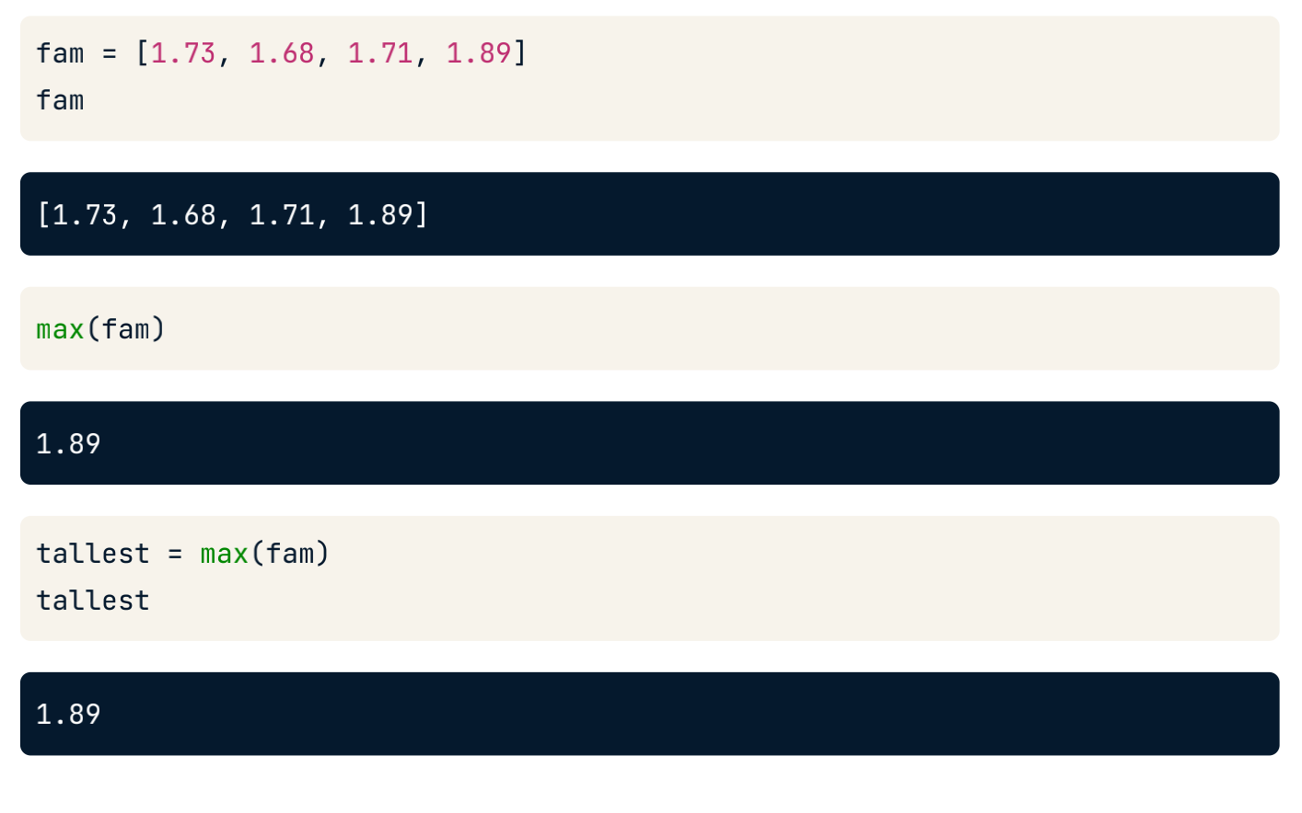
Python Function - max()

Slide 6
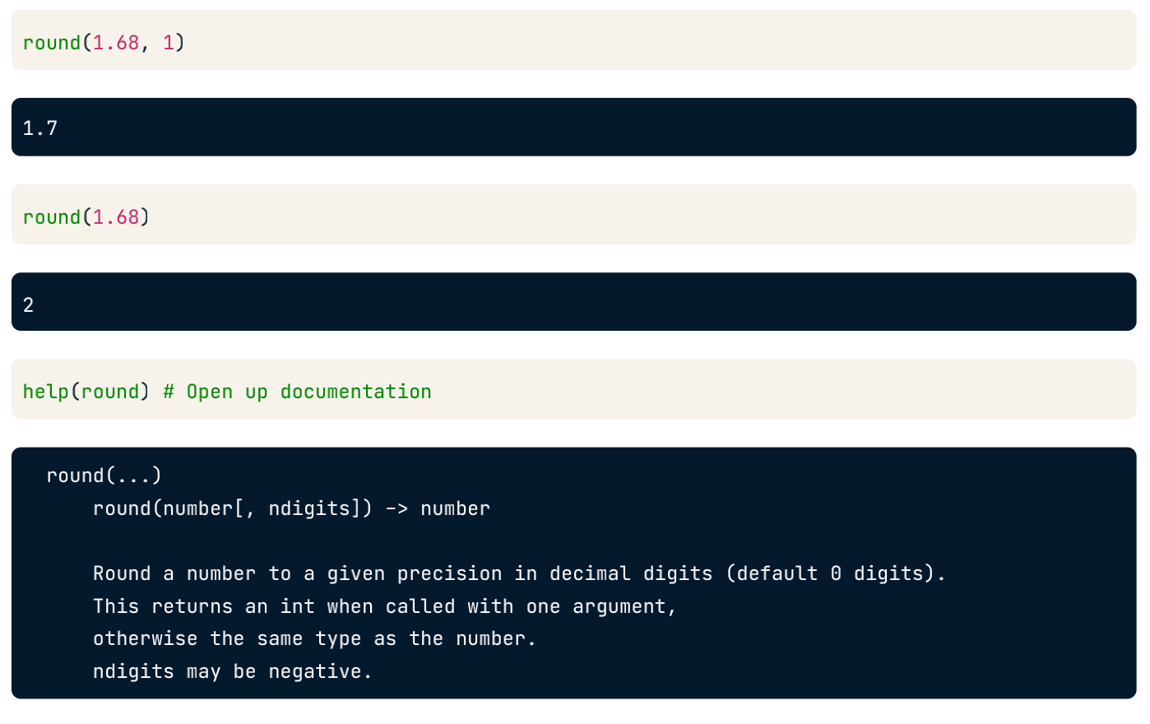
Python Function - round()

Slide 7
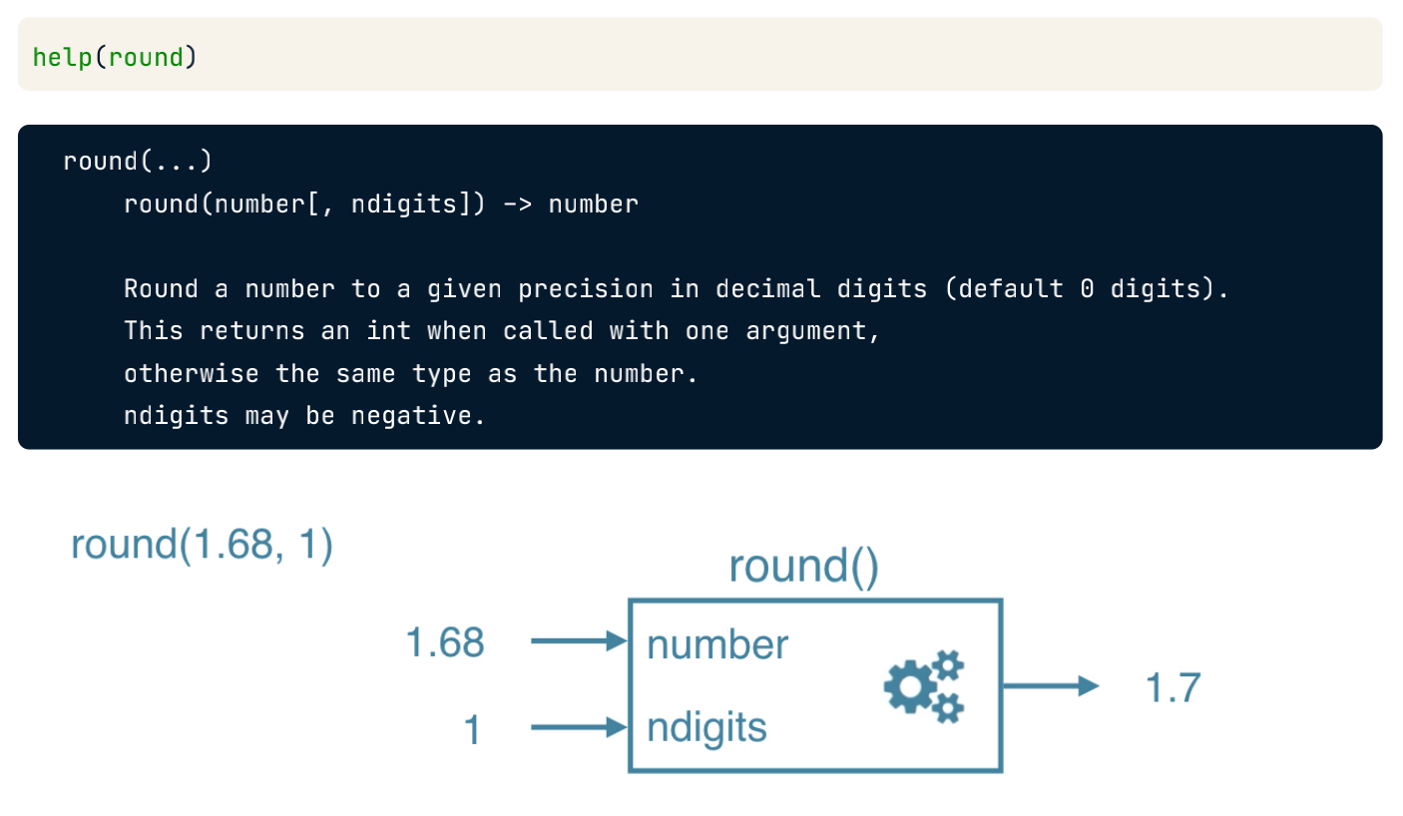
Python Function - round()

Slide 8
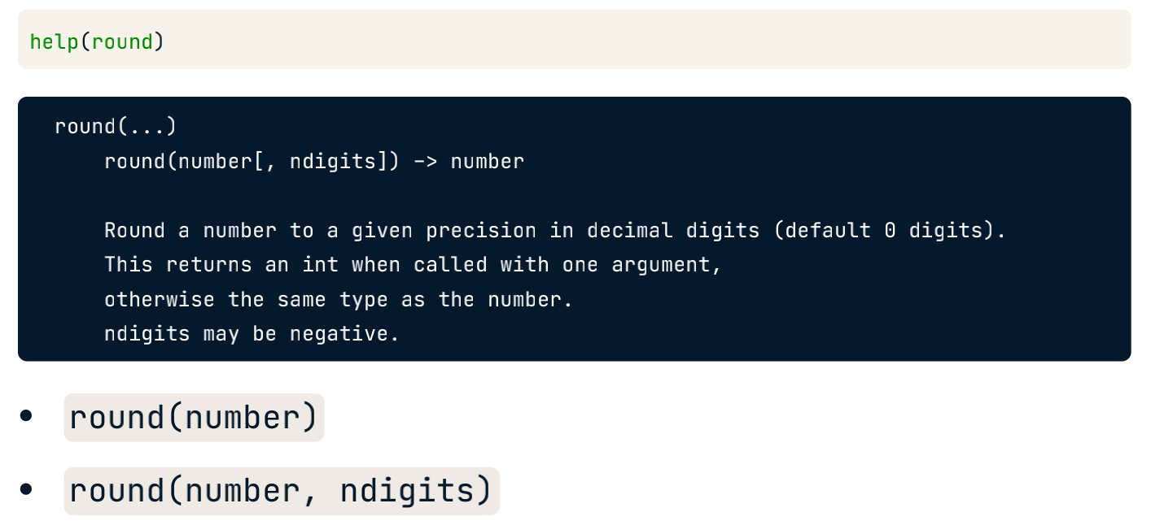
Python Function - round()

Slide 9
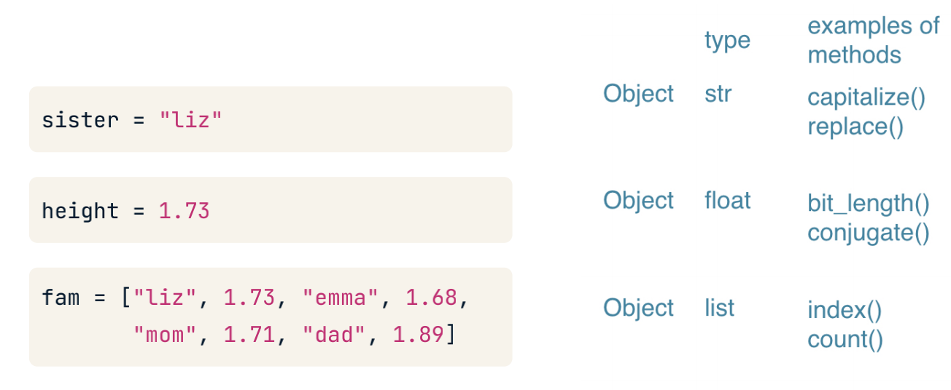
Python Method
Method = Functions yang dimiliki oleh suatu objek

Slide 10
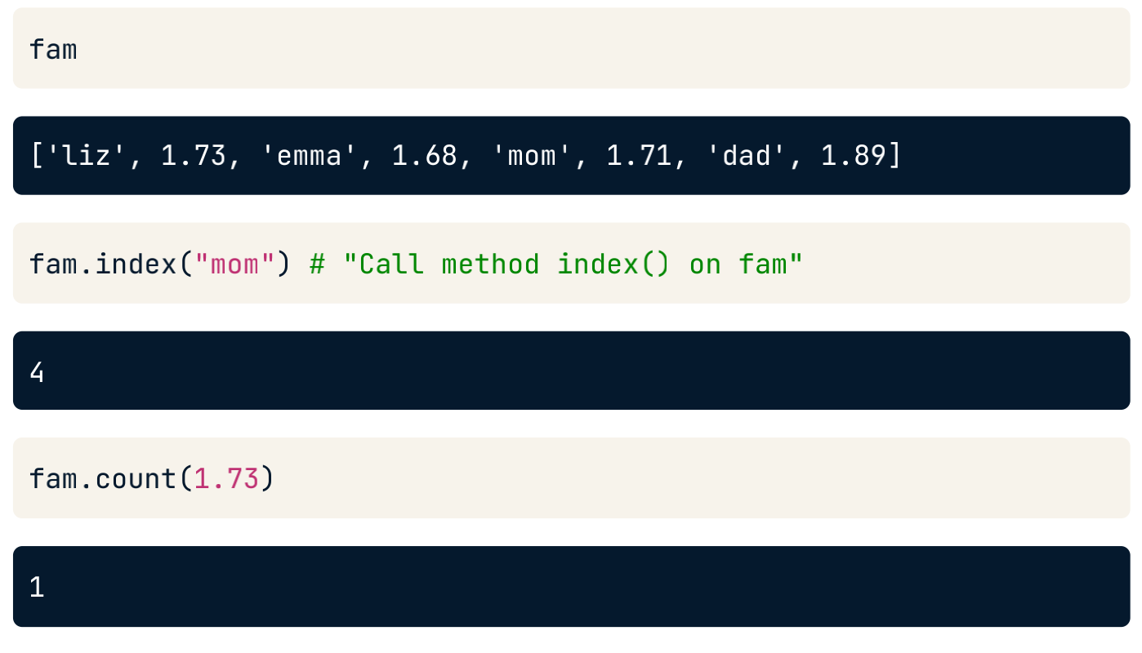
List Method

Slide 11
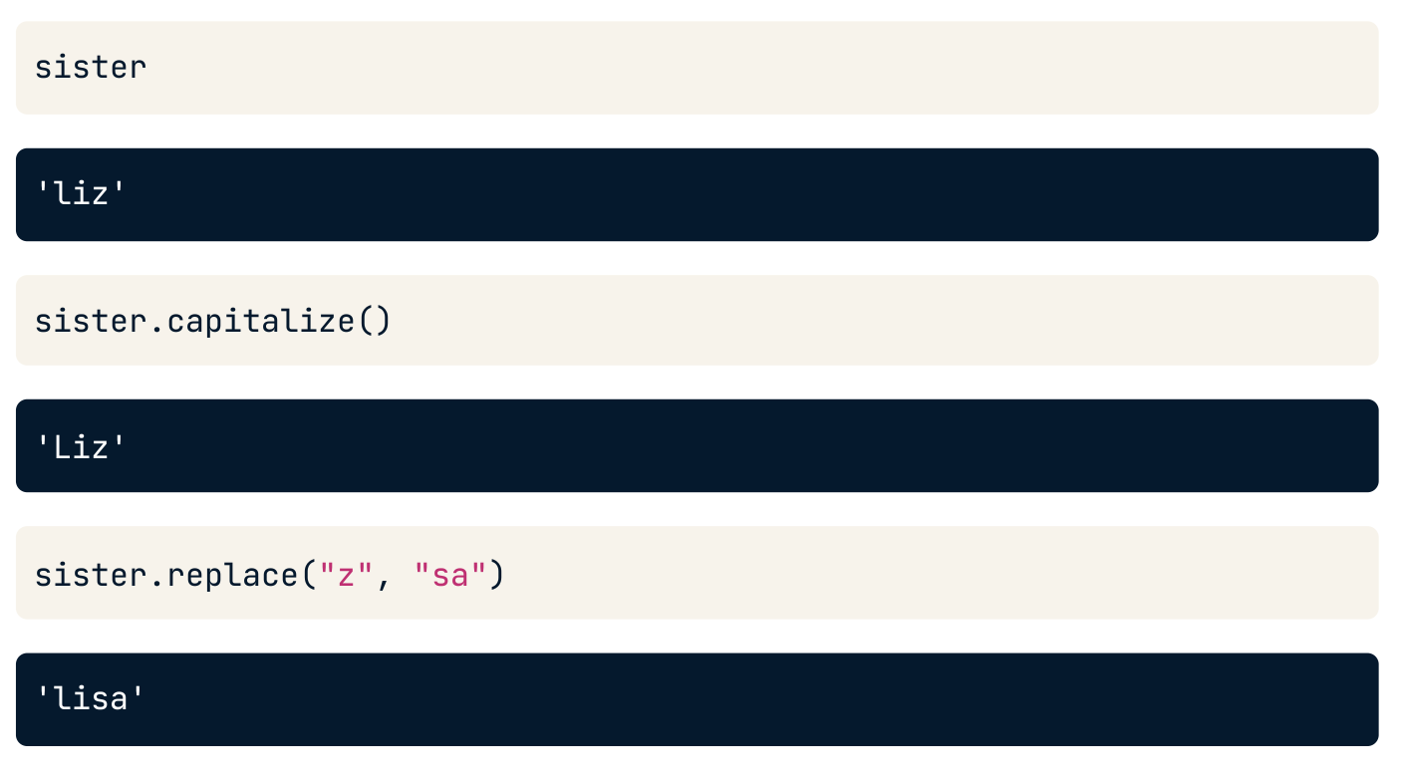
String Method

Slide 12
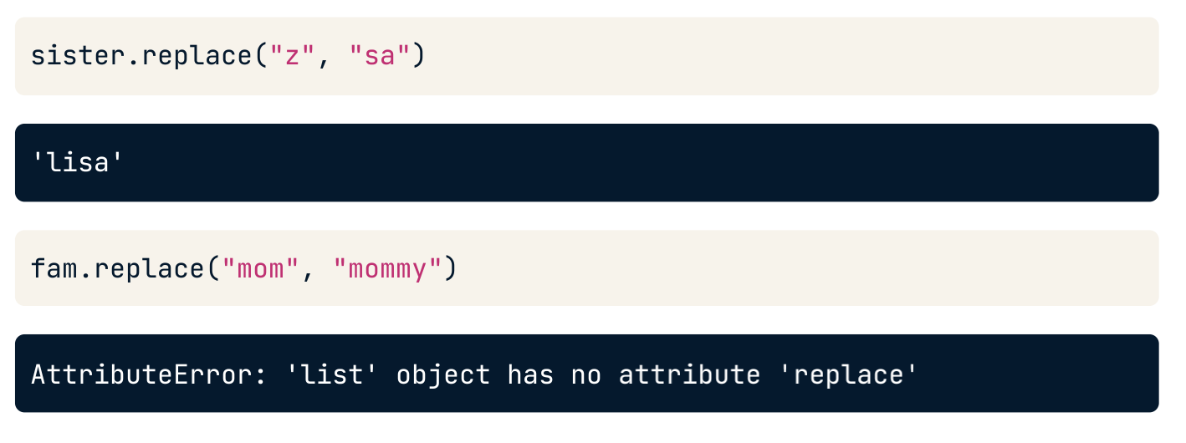
Method
Everything = Object
Object memiliki method terkait, tergantung data type

Slide 13
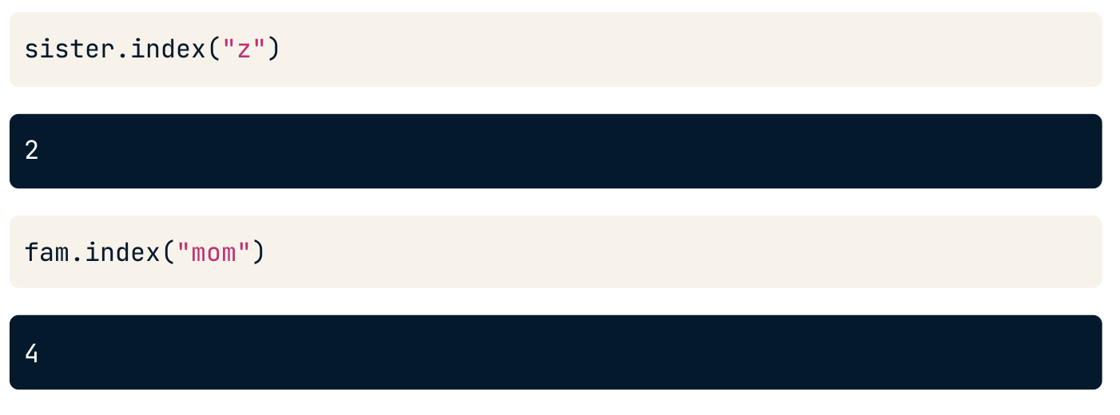
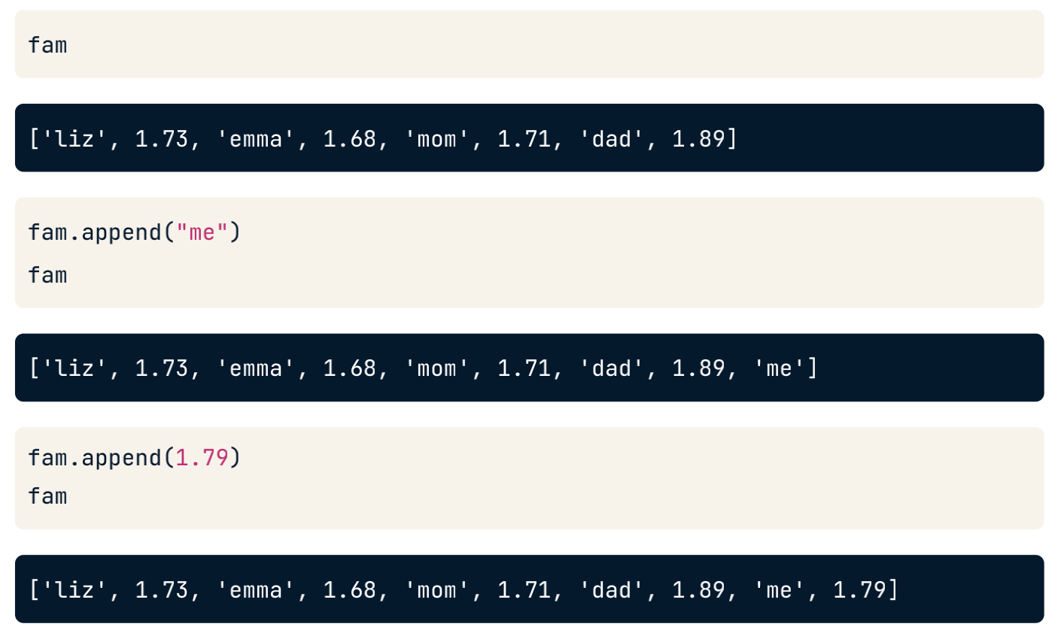
Method

Slide 14
Python Package
Direktori dari Python script
Script = Module
Terdapat function, method, types
Terdapat banyak python package, seperti:
Numpy
Matplotlib
Scikit-learn

Slide 15
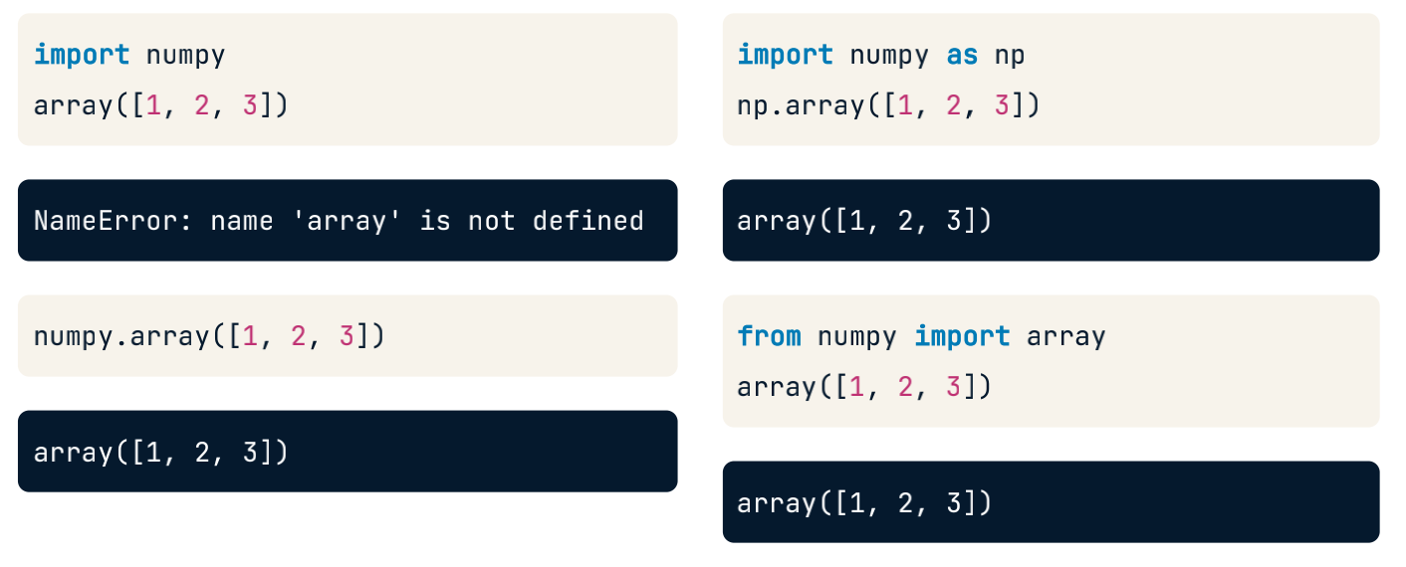
Import Python Package

Slide 16
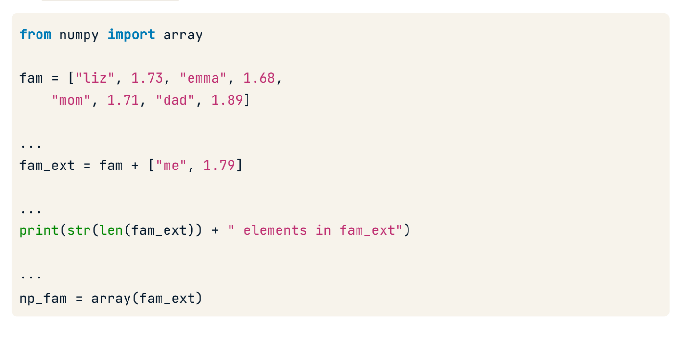
Import Python Package

Slide 17
User-defined Function
Mendefinisikan fungsi tanpa parameter.
Mendefinisikan fungsi dengan satu parameter.
Tentukan fungsi yang mengembalikan nilai
Selanjutnya: banyak argumen, beberapa nilai pengembalian

Slide 18
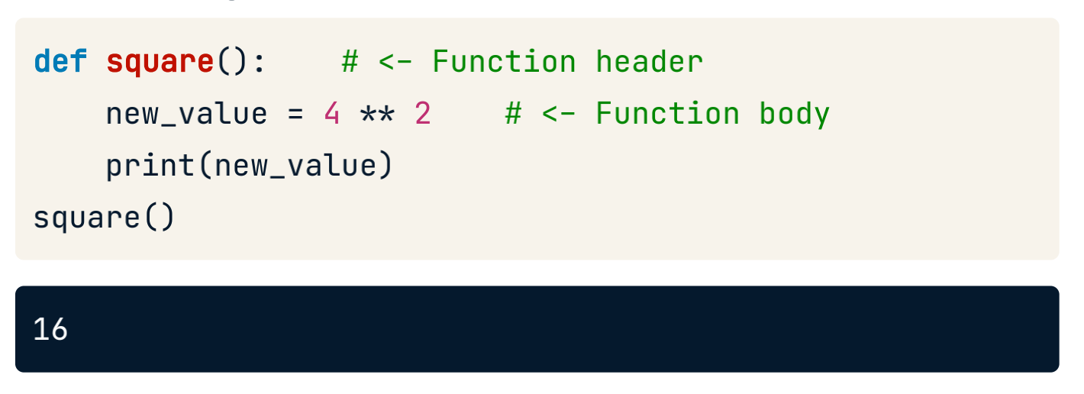
User-defined Function

Slide 19
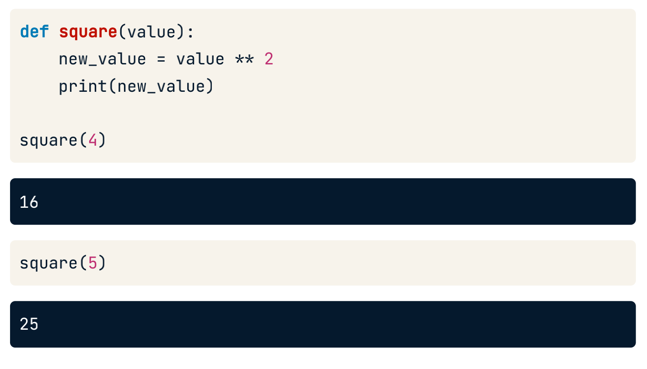
User-defined Function Parameter

Slide 20
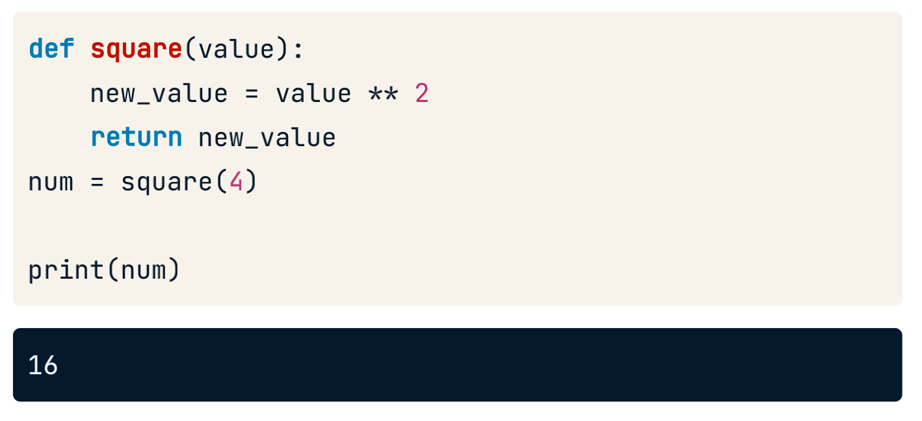
Return values from Function
Mengembalikan nilai dari suatu fungsi menggunakan return

Slide 21
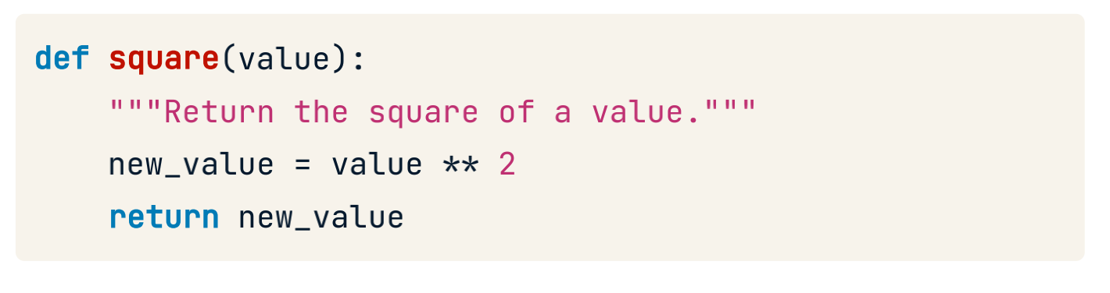
Docstring
Docstrings menjelaskan apa yang dilakukan fungsi Anda.
Simpan sebagai dokumentasi untuk fungsi Anda.
Ditempatkan di baris langsung setelah header fungsi.
Di antara tanda kutip ganda rangkap tiga """

Slide 22
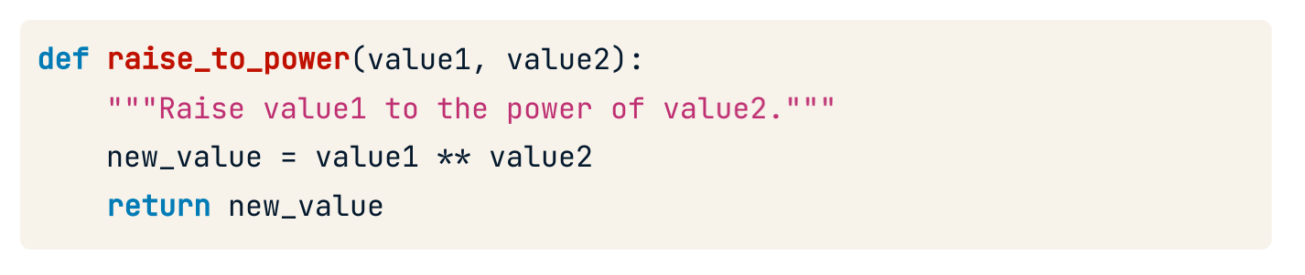
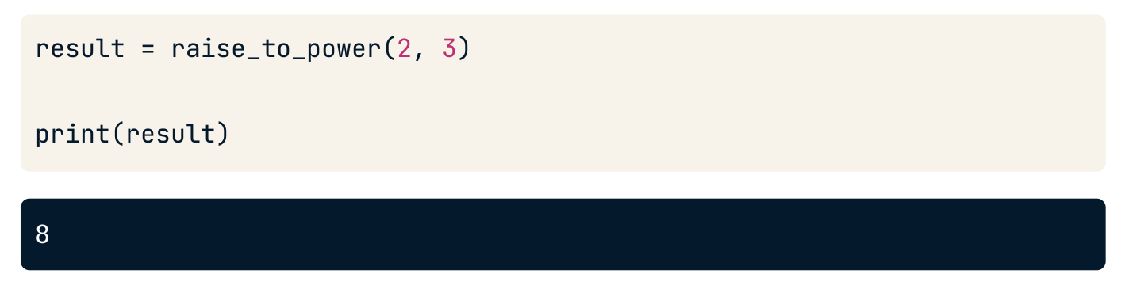
Multiple Function Parameters
Menerima lebih dari 1 parameters
Memanggil function, # dari argumen = # dari parameters

Slide 23
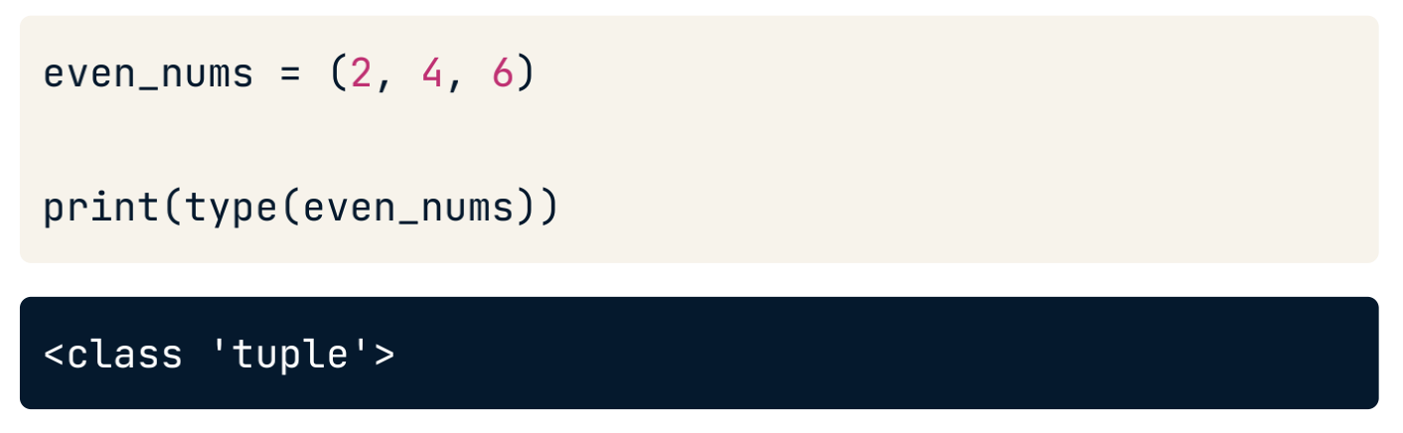
Return value as Tuples
Fungsi dapat mengembalikan banyak nilai: Tuples!
Seperti List - dapat berisi beberapa nilai.
Tidak dapat diubah (Immutable) - tidak dapat mengubah nilai!
Dibuat menggunakan tanda kurung ()

Slide 24
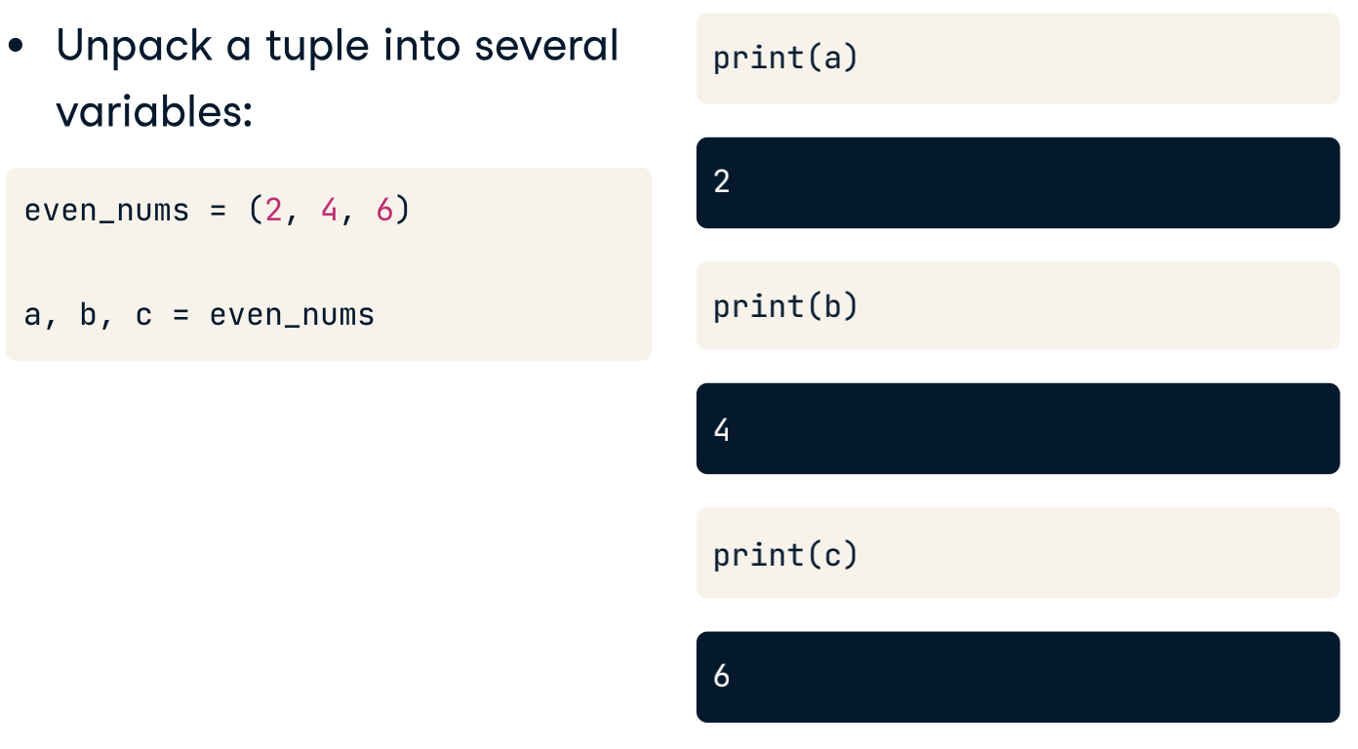
Unpacking Tuples

Slide 25
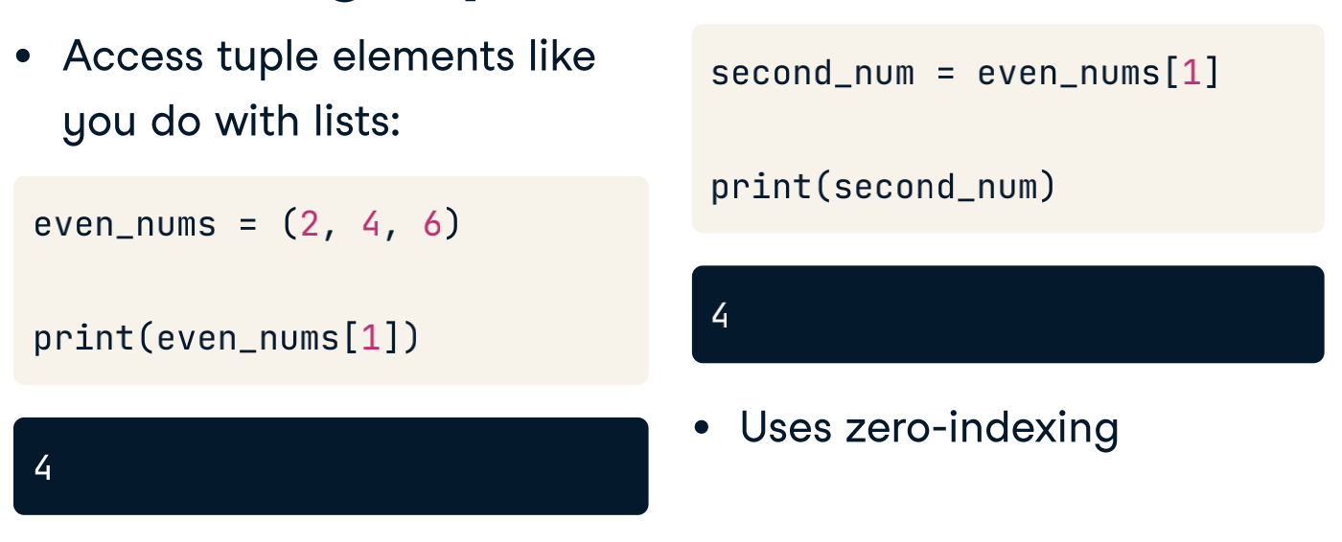
Accessing Tuples Element

Slide 26
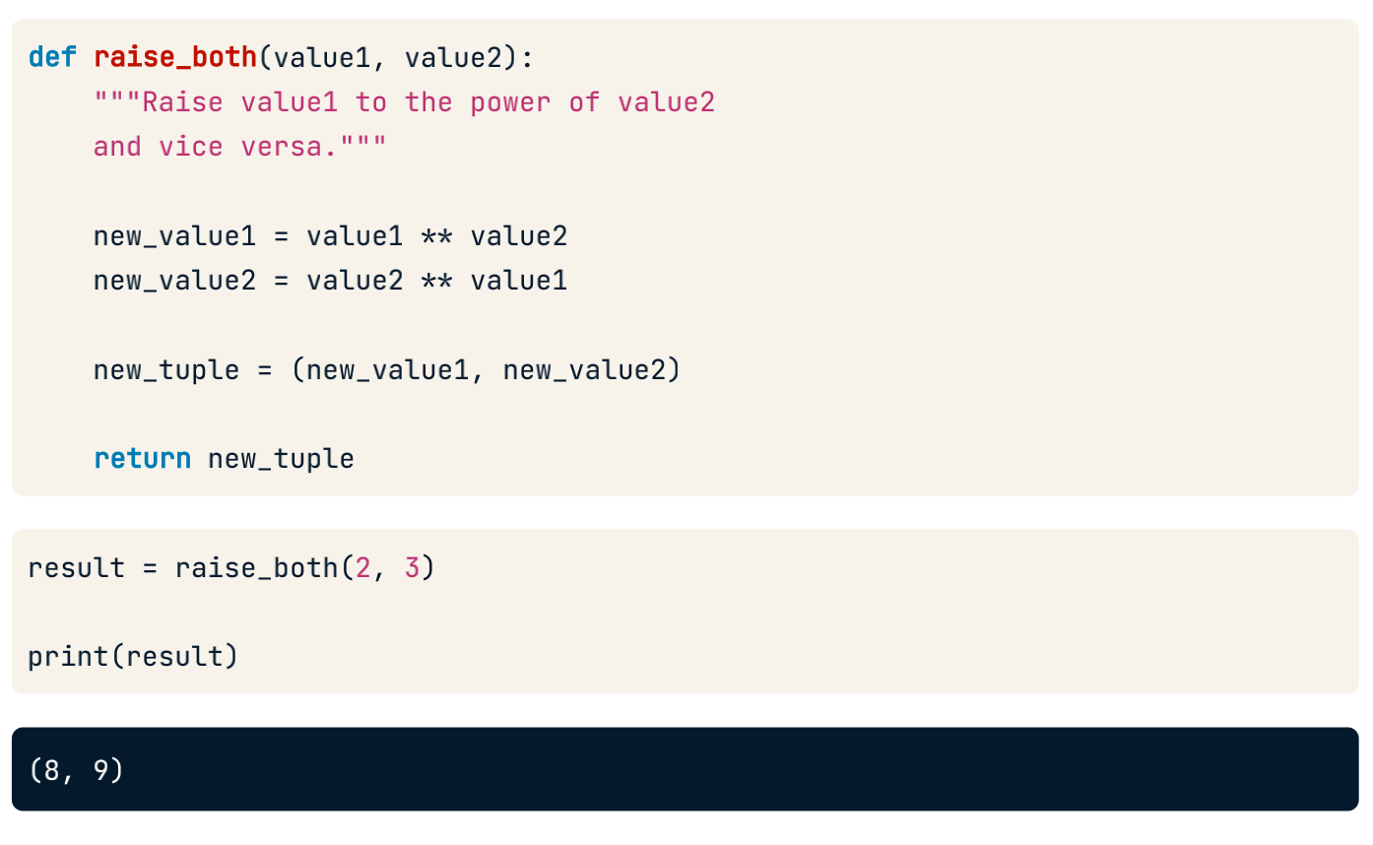
Returning Multiple Values

Slide 27
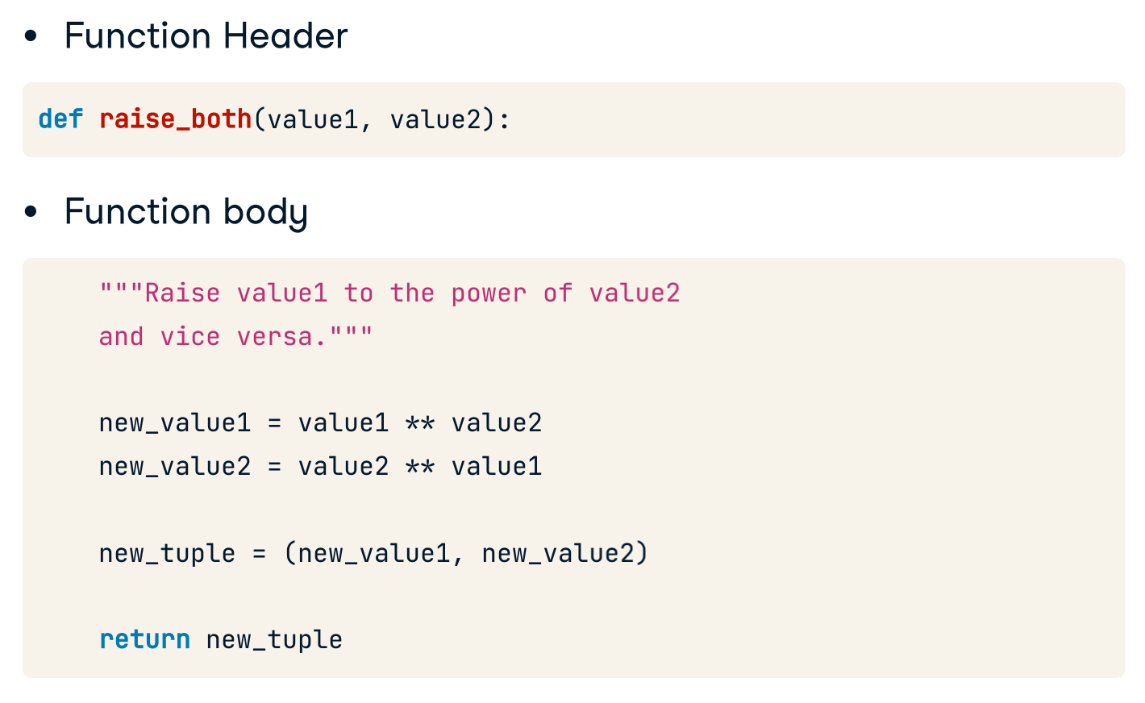
Function Basic Structure

Slide 28
Function Scope
Tidak semua objek dapat diakses dimana saja dalam script.
Scope - bagian dari program dimana objek atau nama dapat diakses.
global scope - ditentukan di bagian utama script.
local scope - didefinisikan di dalam suatu fungsi .
built-in scope - nama dalam modul bawaan yang telah ditentukan sebelumnya
non-local scope

Slide 29
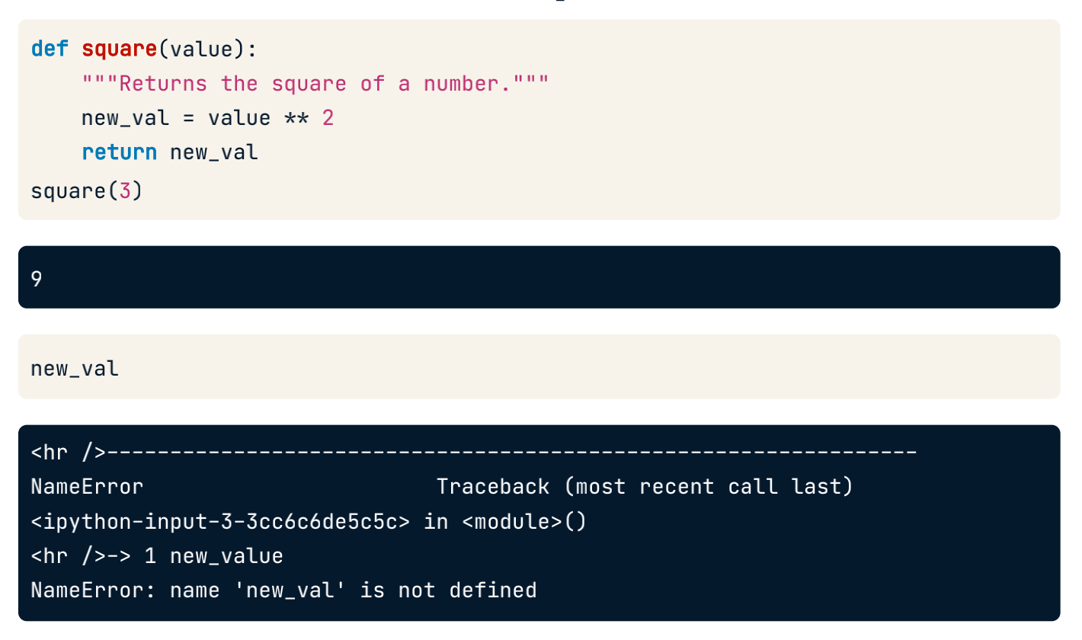
Global vs Local Scope

Slide 30
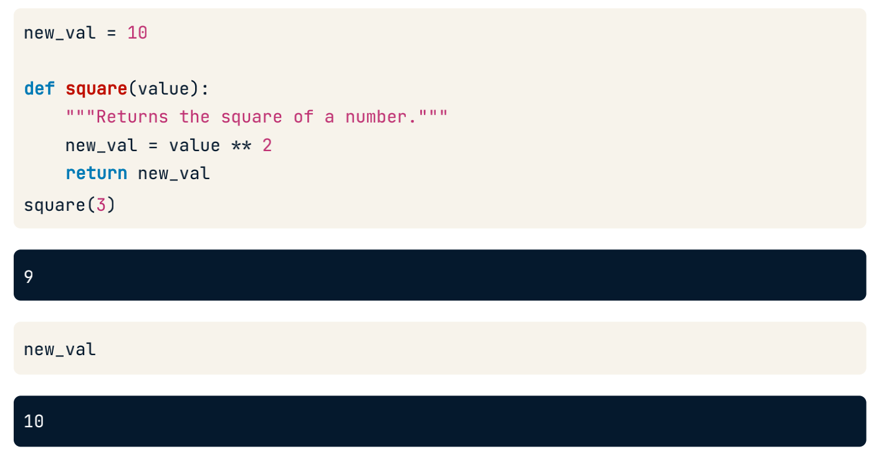
Global vs Local Scope

Slide 31
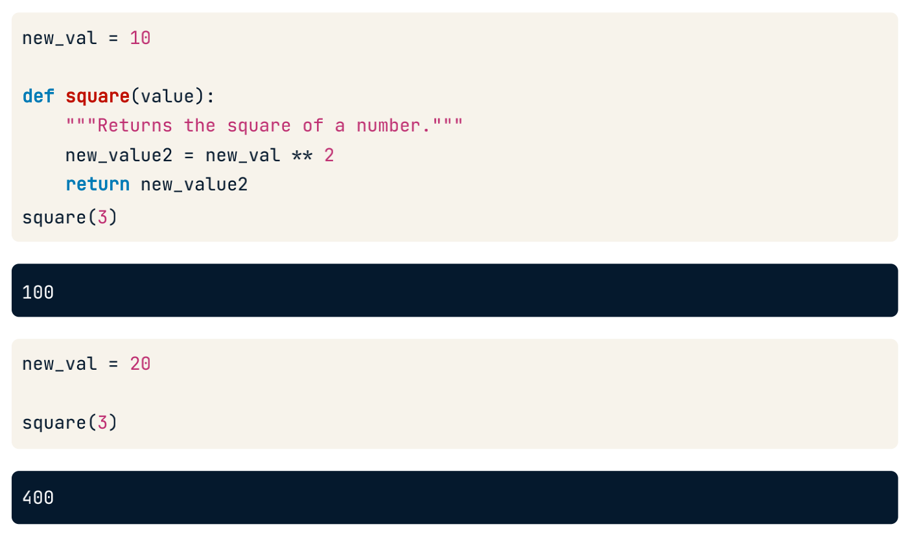
Global vs Local Scope

Slide 32
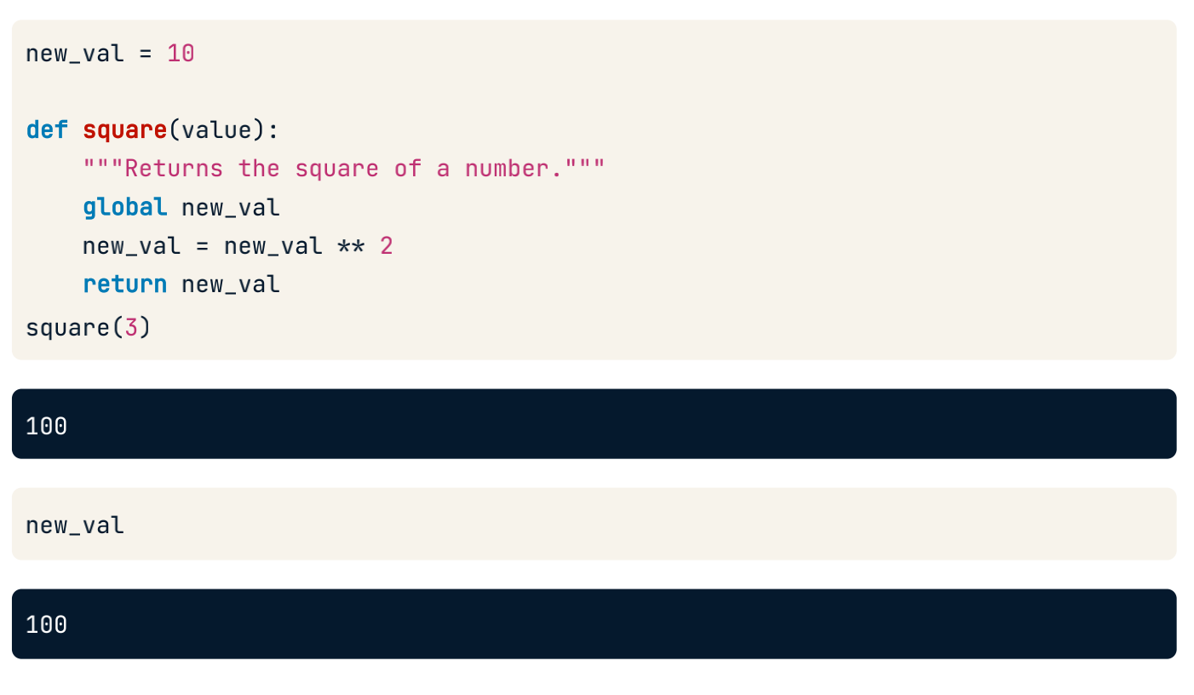
Global vs Local Scope

Slide 33
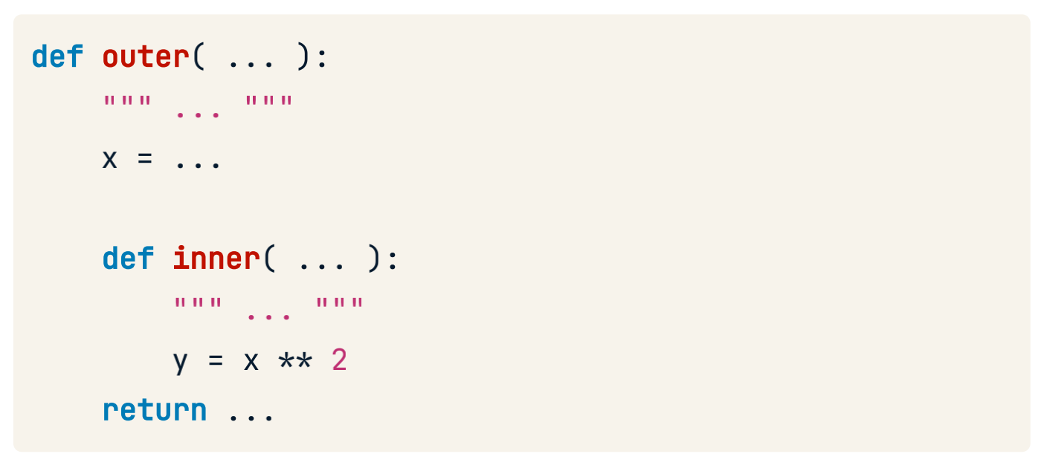
Nested Function

Slide 34
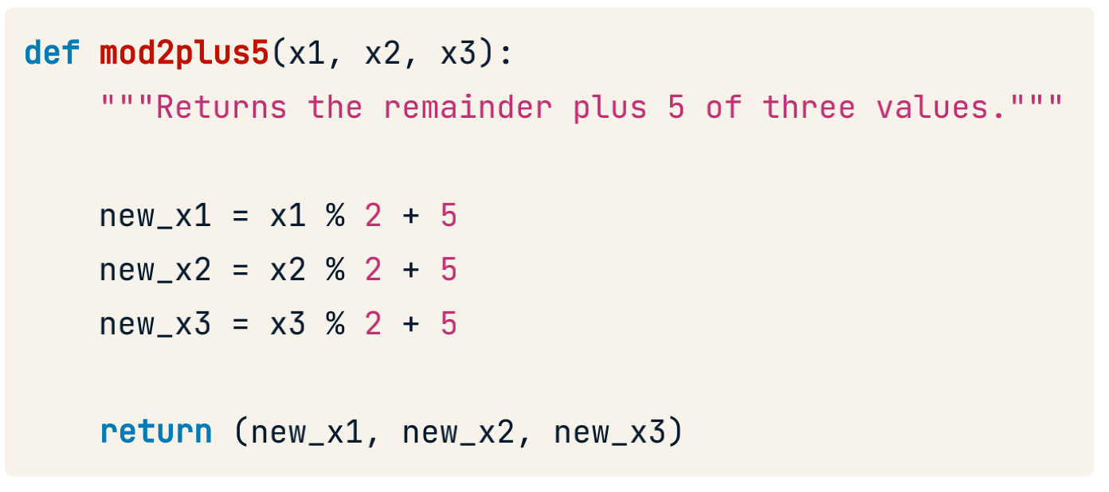
Nested Function

Slide 35
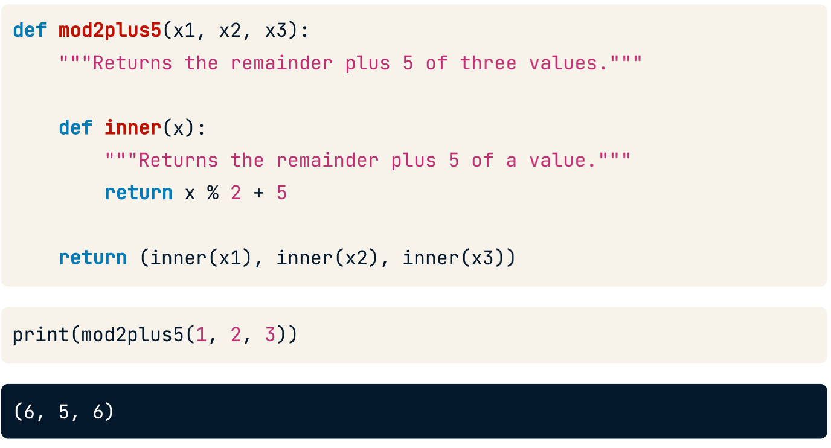
Nested Function

Slide 36
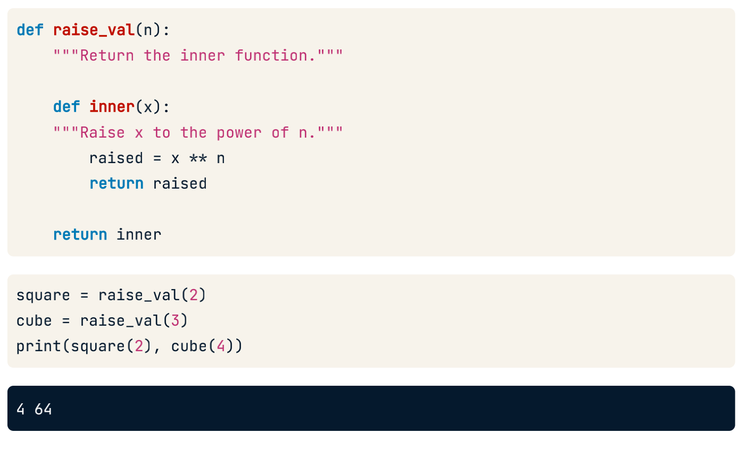
Returning Function

Slide 37
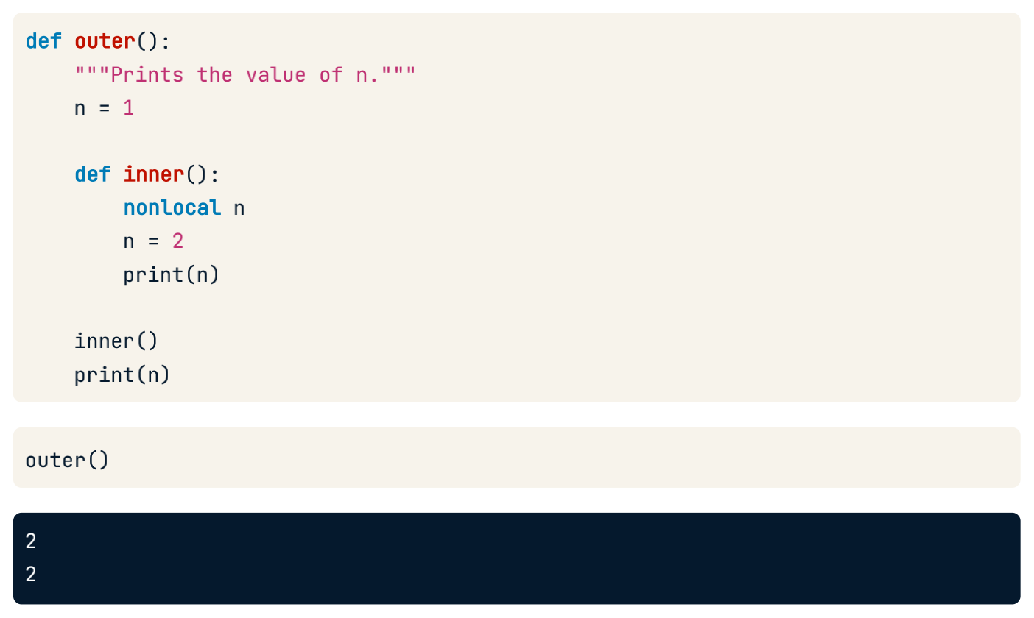
nonlocal variable

Slide 38
Default & Flexible Arguments
Menulis fungsi dengan argumen default.
Menggunakan argumen fleksibel.
Memasukkan sejumlah argumen ke suatu fungsi

Slide 39
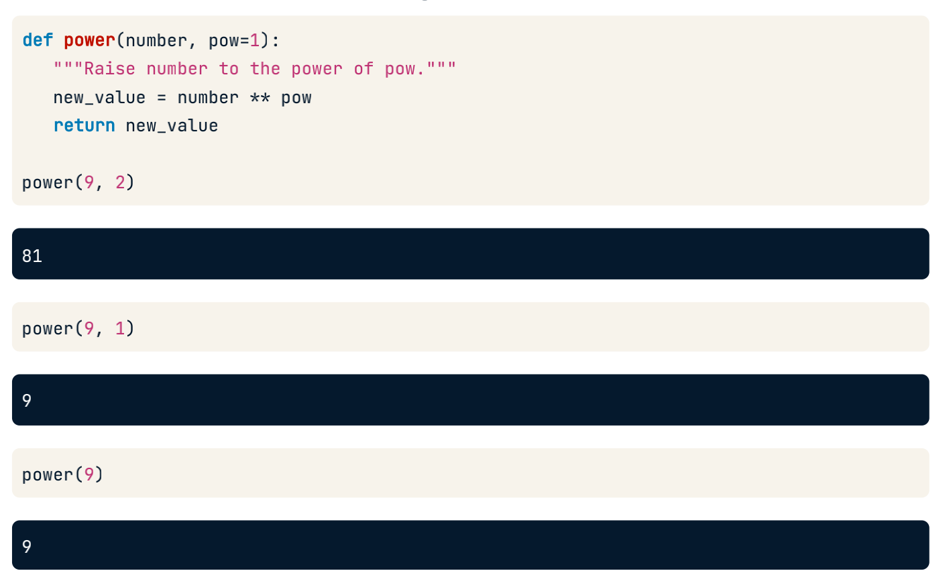
Default Arguments

Slide 40
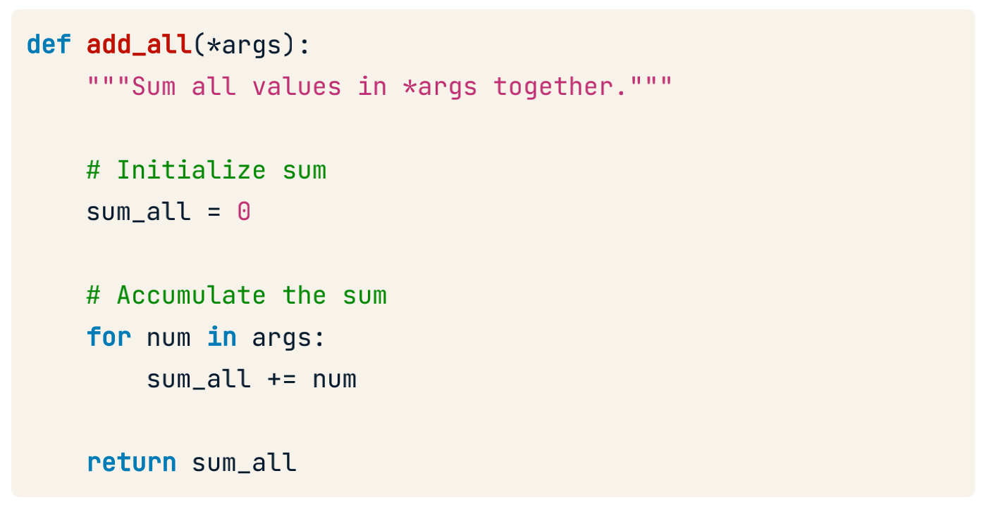
Flexible Arguments - *args

Slide 41
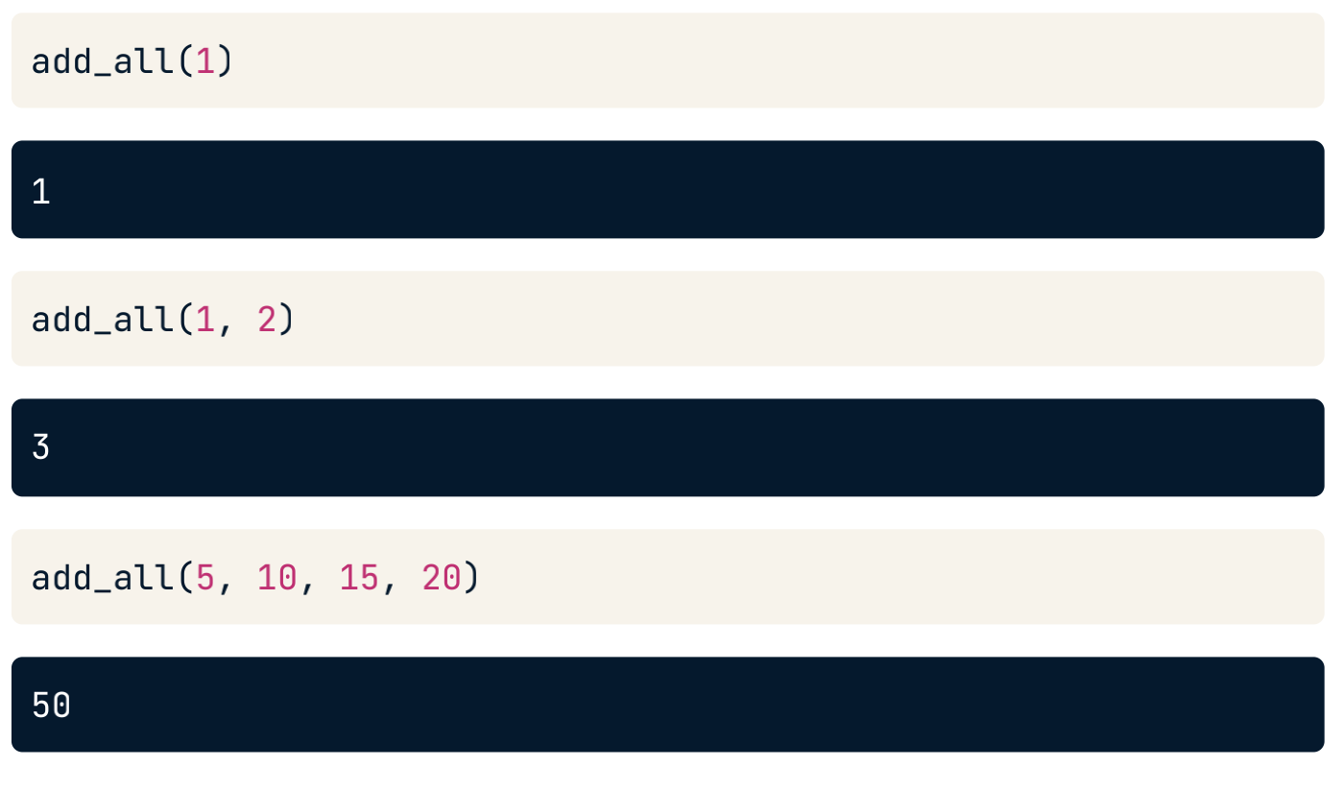
Flexible Arguments - *args

Slide 42
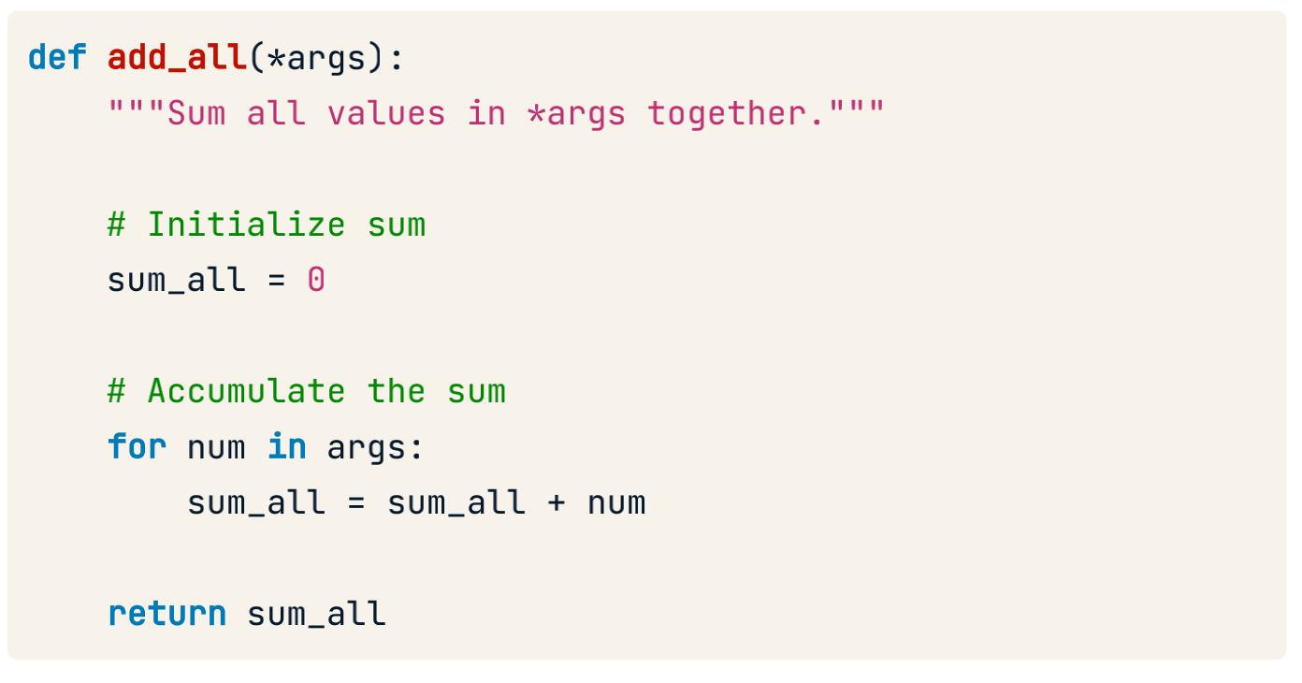
Flexible Arguments - *args

Slide 43
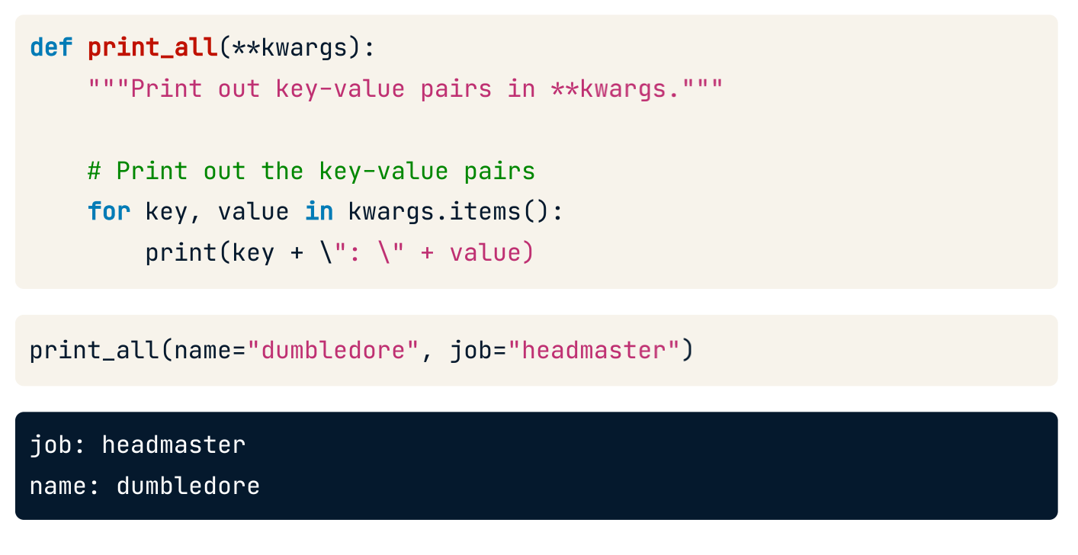
Flexible Arguments - **kwargs

Slide 44
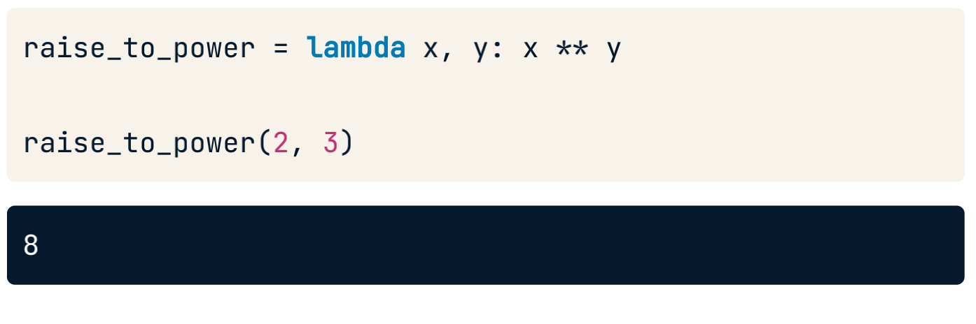
Lambda Function

Slide 45
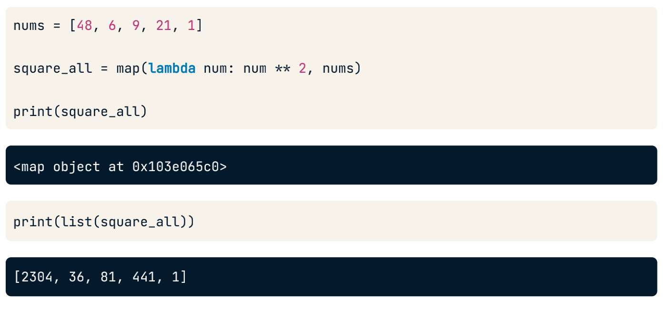
Anonymous Function
Fungsi map() membutuhkan dua argumen: map(func, seq).
map() menerapkan fungsi ke semua elemen dalam urutan

Slide 46
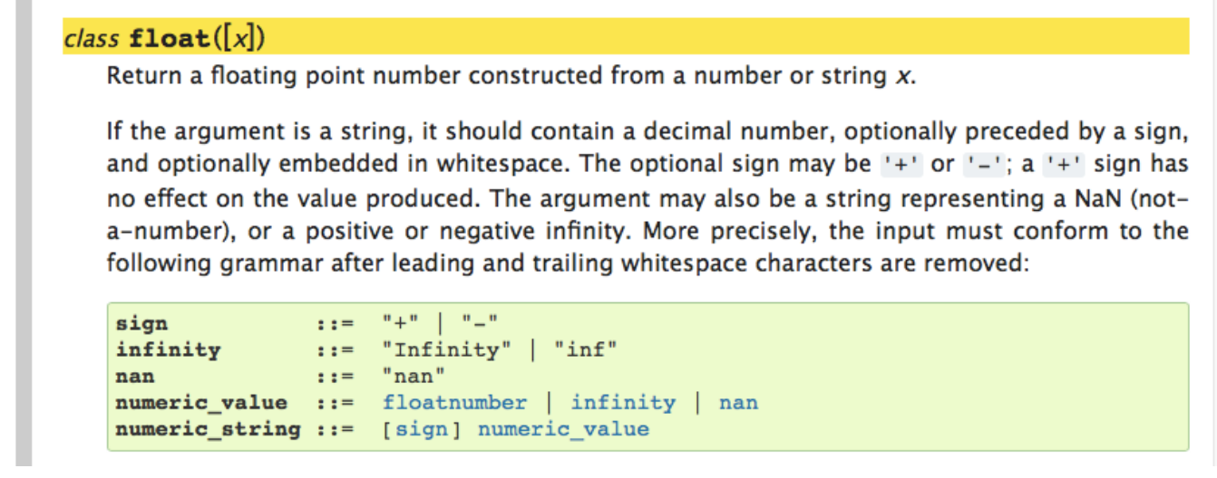
Error Handling

Slide 47
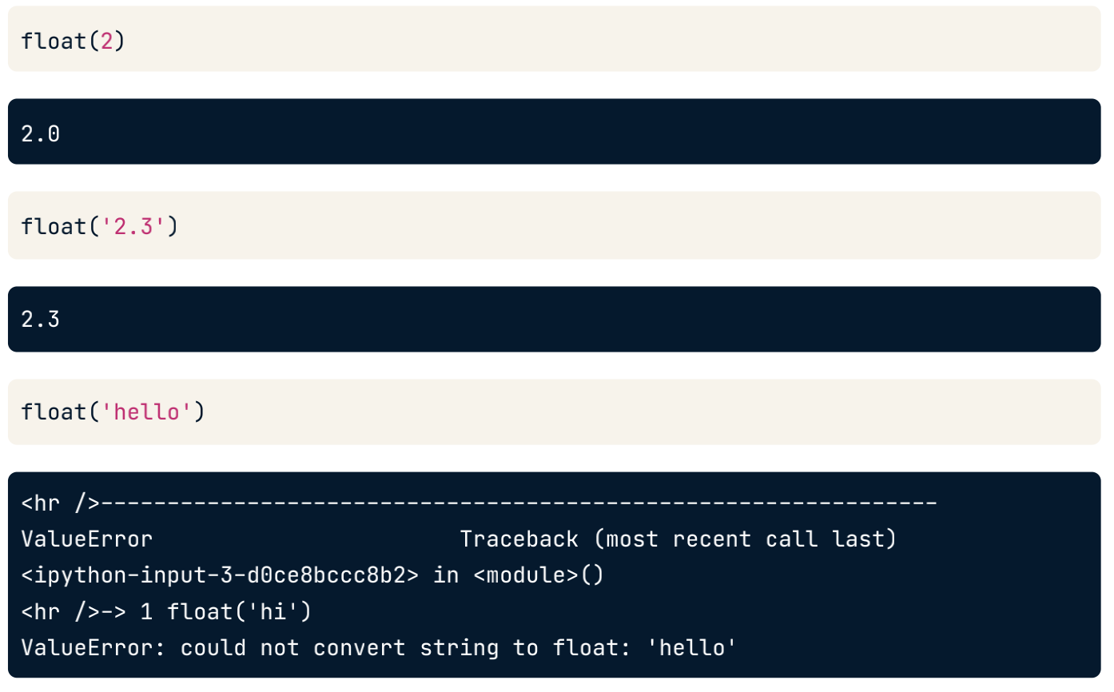
Invalid Argument

Slide 48
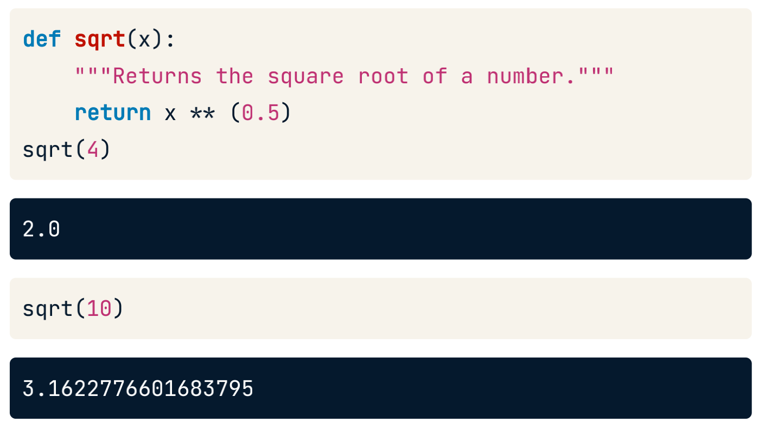
Valid Argument

Slide 49
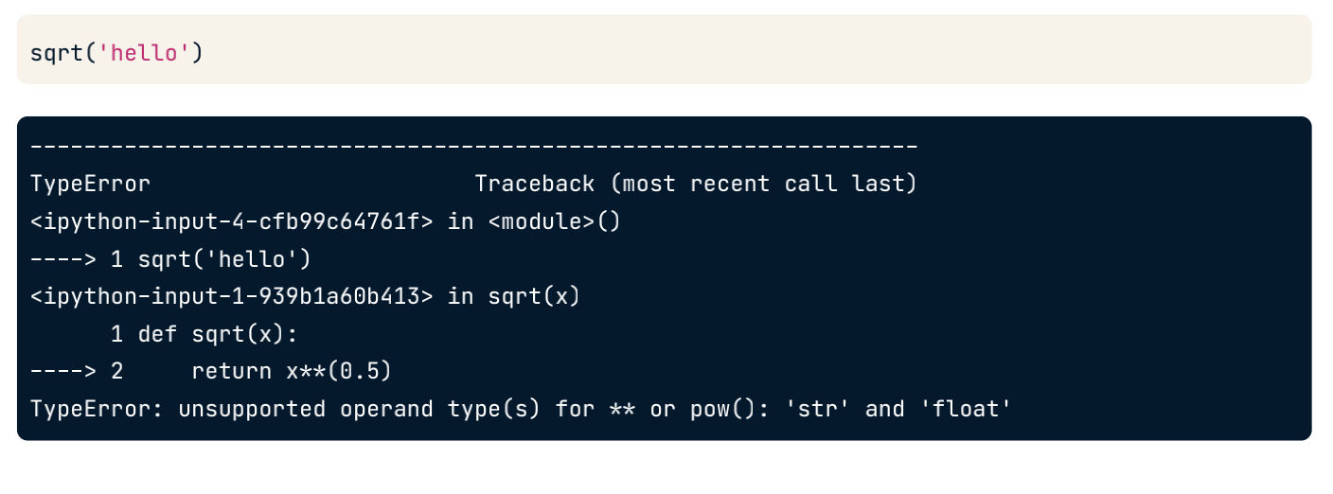
Invalid Argument

Slide 50
Error & Exceptions
Exceptions - terekam selama eksekusi kode.
Rekam exceptions dengan klausa try-except.
Jalankan kode setelah klausa try .
Jika ada exceptions, jalankan kode setelah klausa except .

Slide 51
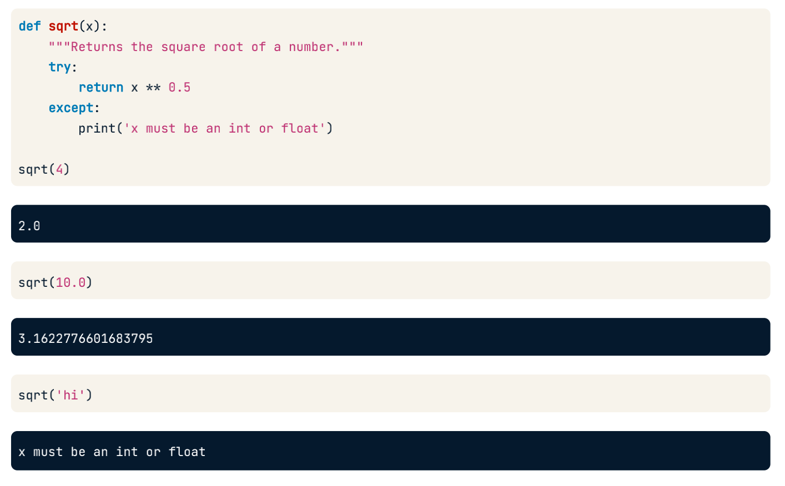
Error & Exceptions

Slide 52
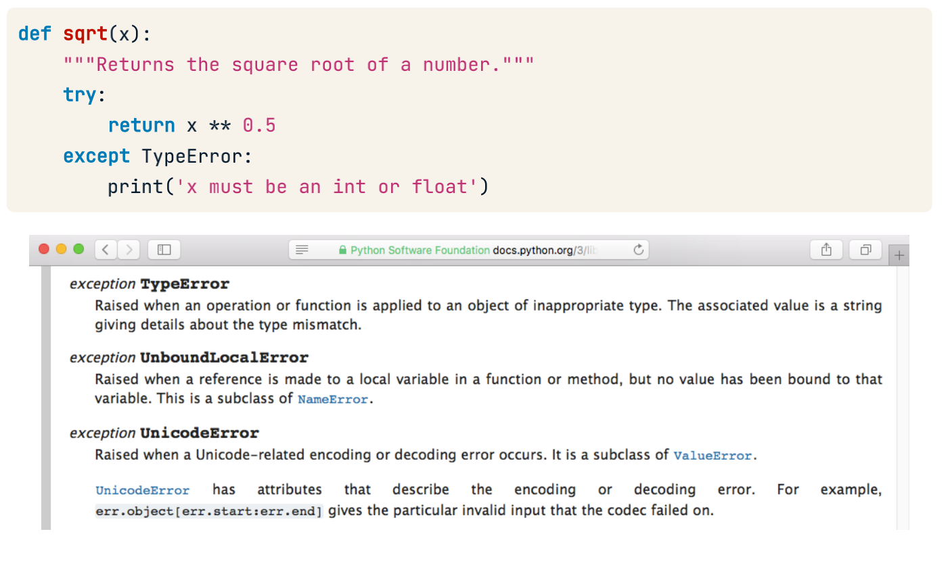
Error & Exceptions

Slide 53
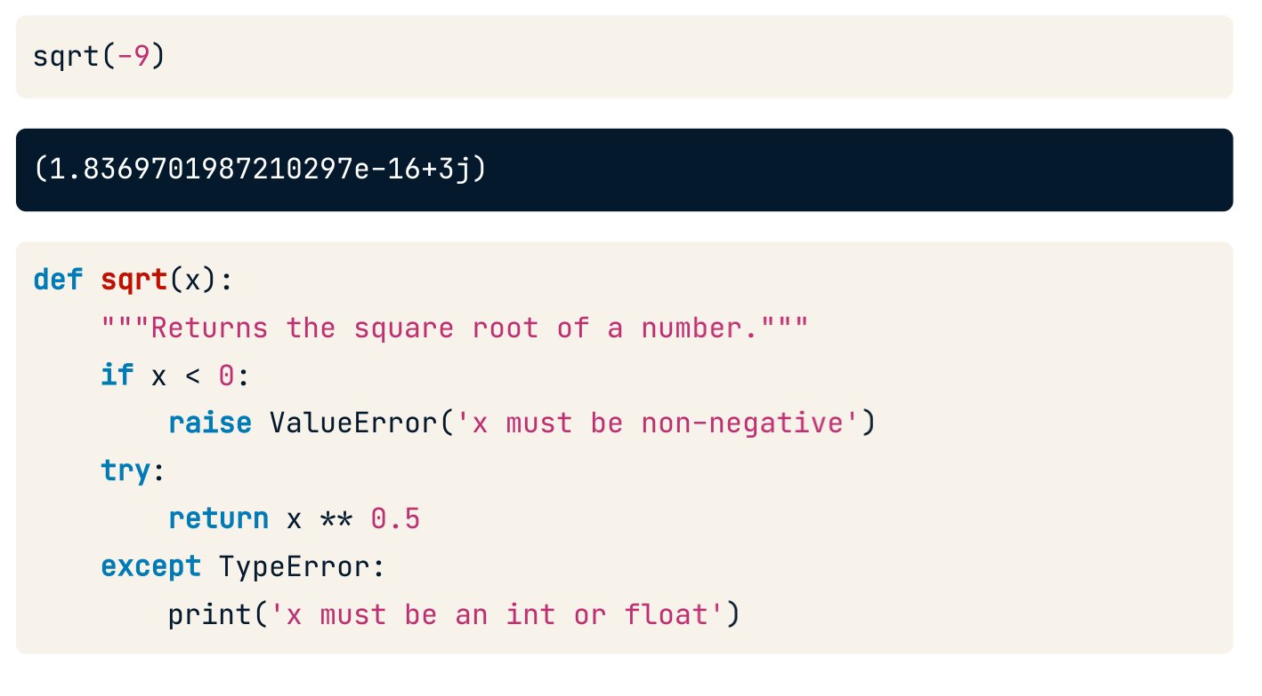
Error & Exceptions

Slide 54
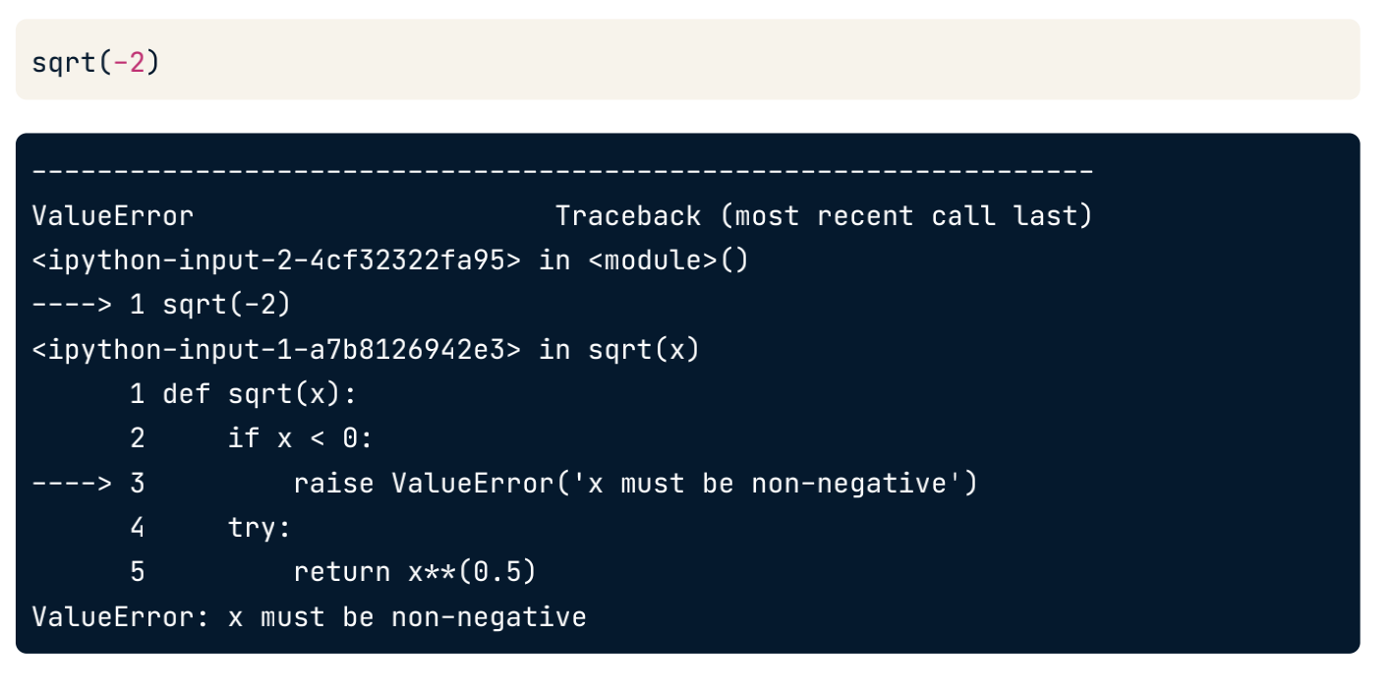
Error & Exceptions

Slide 55
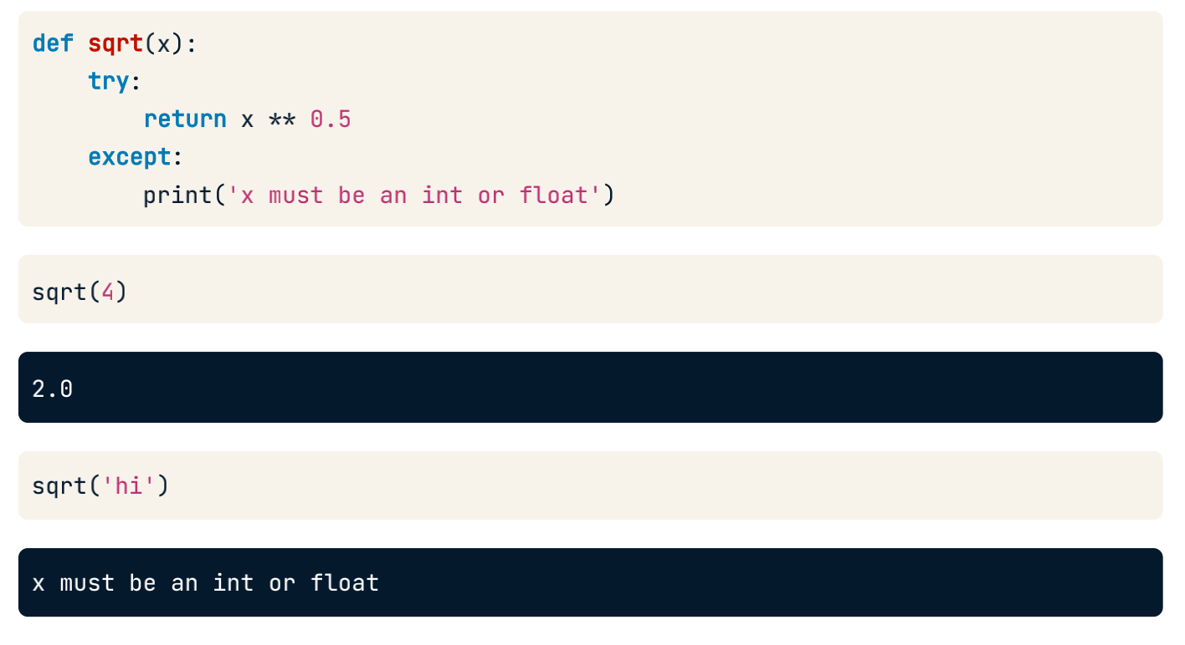
Error & Exceptions

Slide 56
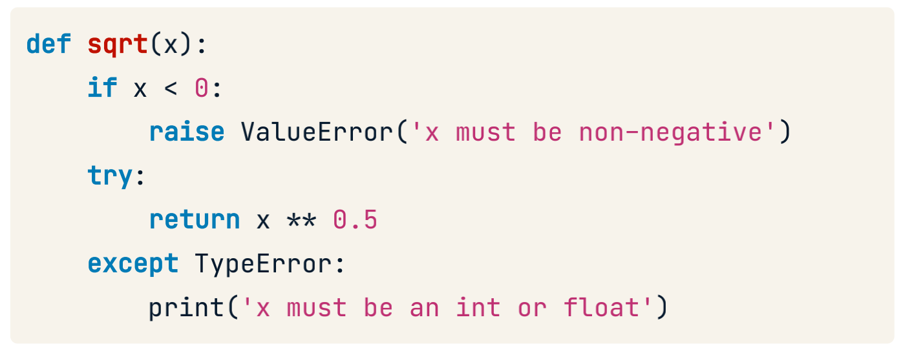
Error & Exceptions
Kadang kita memang perlu membuat kode menjadi error

Slide 57
Function in Generator
Menghasilkan objek generator saat dipanggil
Dapat didefinisikan seperti fungsi biasa - def
Menghasilkan urutan nilai alih-alih mengembalikan nilai tunggal
Menghasilkan nilai dengan kata kunci yield

Slide 58

Membuat Function Generator

Slide 59

Membuat Function Generator

Slide 60
Membuat Function Generator

Slide 61
Let’s Code
Function- https://colab.research.google.com/drive/1hrDp5eUsbnm9TwCGT1HHPts2mCBZH2ZA?usp=sharing
© Copyright by Digital Skola 2020

Slide 62
Recommendation
Learning Materials:
https://www.w3schools.com/python
https://www.programiz.com/python-programming
© Copyright by Digital Skola 2020

Slide 63
Thank
YOU
© Copyright by Digital Skola 2020

